Slide 1

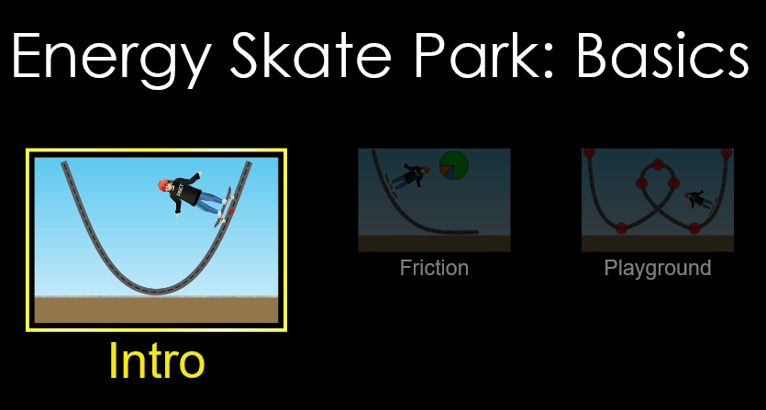

Atividade PHet sobre Energia Mecânica utilizando a simulação “Energy Skate Park: Basics”
Disponível em: https://phet.colorado.edu/sims/html/energy-skate-park-basics/latest/energy-skate-park-basics_en.html

Slide 2
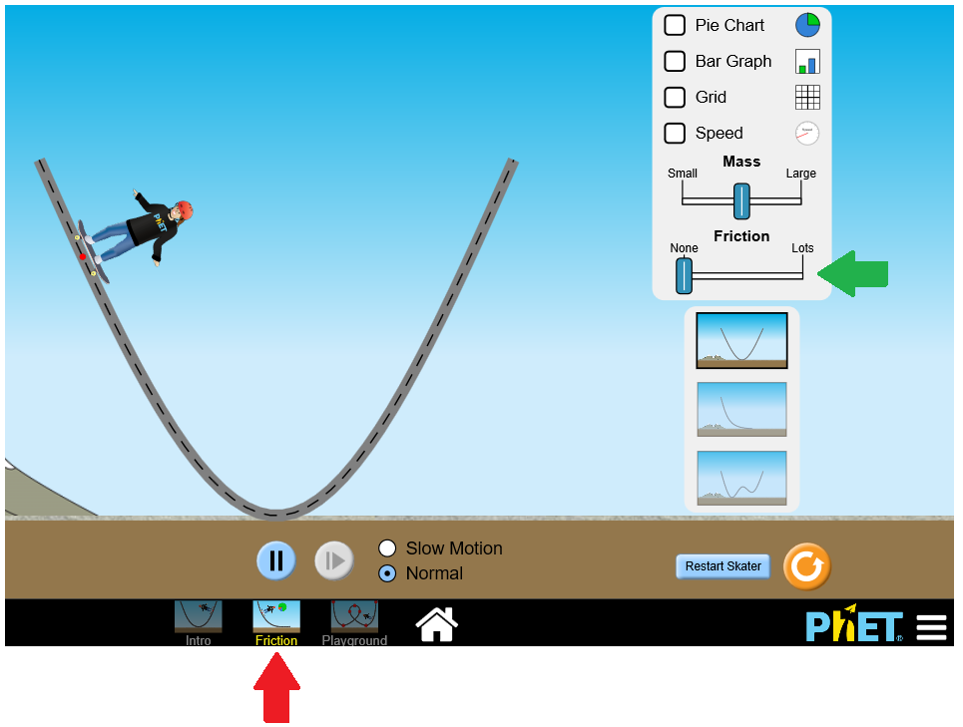
Questão 1
Vá em “Friction” (indicado na seta vermelha), altere o valor de “Friction” (indicado na seta verde) para “none” (zerando-a) e coloque o skatista para se movimentar na pista e observe que ele não irá parar. Aos poucos, aumente o valor de “Friction” (indicado na seta verde) e observe que o seu movimento vai parando. Por que isso aconteceu?

Slide 3
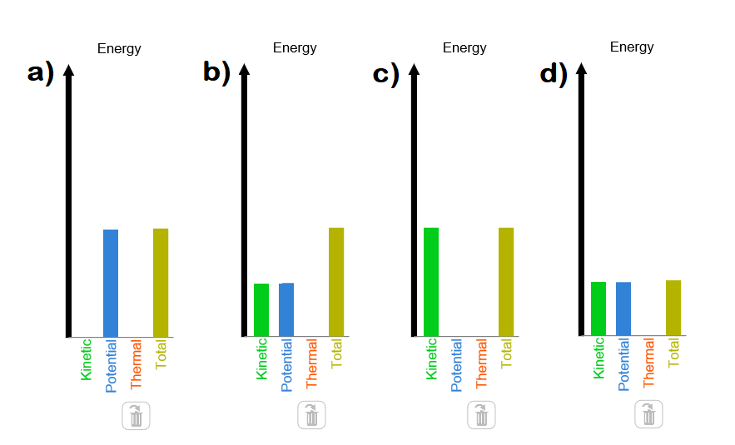
Questão 2
Como estará o gráfico de energia mecânica quando o skatista atingir a altura máxima do movimento na pista? Despreze o atrito na pista.

Slide 4
Questão 3
Como estará o gráfico de energia mecânica quando o skatista atingir a altura mínima do movimento na pista? Despreze o atrito na pista.

Slide 5
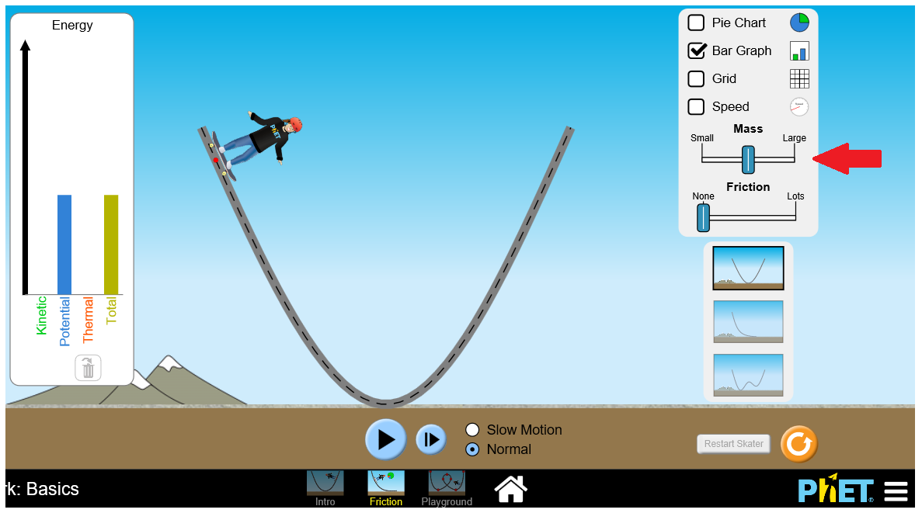
Questão 4
Se alterarmos a massa do skatista (indicado na seta vermelha), o que acontecerá com o valor da energia potencial gravitacional? Explique.

Slide 6
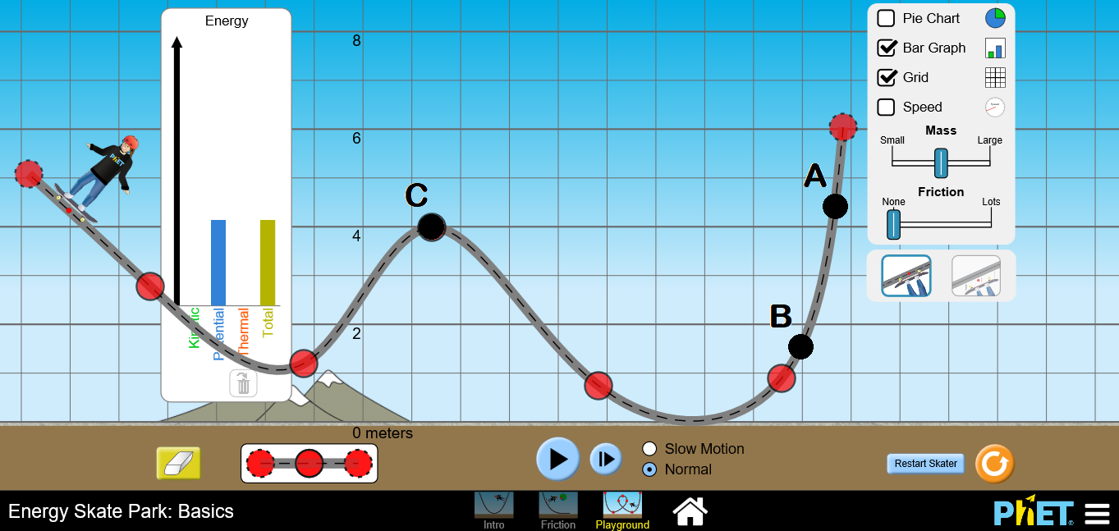
Questão 5
Após começar o movimento, até qual ponto (A, B ou C) o skatista irá chegar até começar a voltar à posição inicial? Explique.

